Slide 1






Ризики та захист від них
До § 10 підручника
«Підприємництво і фінансова грамотність»
для 9 класу закладів загальної середньої освіти
О. Л. Пластуна, С. Ю. Панченка

Slide 2

Мозковий штурм
Ми вже знаємо, як приймати те чи інше фінансове рішення, у тому числі й як започаткувати власне підприємництво. Але в будь-який момент можуть трапитися непередбачувані ситуації — так звані «ризики».
А що таке ризики?
Які причини виникнення ризиків?
Які вам відомі види ризиків?
Які вам відомі способи керування ризиками?

Slide 3

1. Ризики та причини їх виникнення?

Slide 4



Ризик — це невизначеність щодо майбутнього результату, що передбачає можливість втрат або вигоди.
Фінансовий ризик — це ймовірність втратити частину або весь капітал чи отримати фінансовий результат, відмінний від очікуваного.

Slide 5
Основні джерела ризиків
Невизначеність майбутнього
Зміни в економіці, політиці, суспільстві
Поведінка інших економічних суб’єктів (позичальників, інвесторів, уряду)
Різні форс-мажори (природні явища, техногенні катастрофи, пандемії, війни тощо)
Помилки в прийнятті рішень або брак знань

Slide 6
Форс-мажор (обставини непереборної сили) — це надзвичайні та невідворотні обставини, що об’єктивно унеможливлюють виконання зобов’язань, передбачених договором або законом.

Slide 7


Як ви вважаєте, чи завжди зростання ризиків інвестиції супроводжується зростанням її дохідності?

Slide 8
2. Види фінансових ризиків

Slide 9
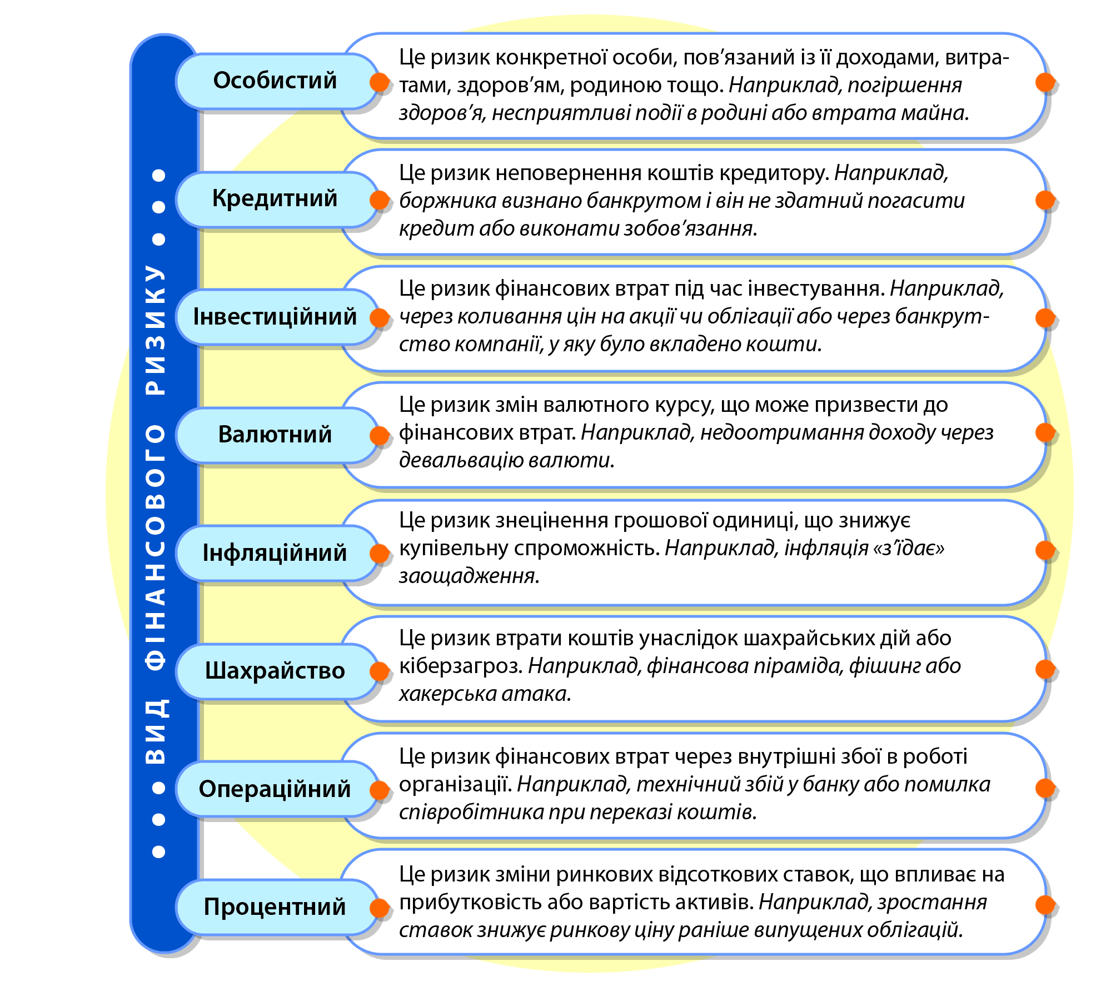

Slide 10
Ризик ліквідності — це ймовірність того, що особа або організація не зможе швидко продати актив або залучити кошти без суттєвих втрат у вартості.

Slide 11

!
Держава може ухвалити новий закон або підвищити податкову ставку — це регуляторний ризик.
А ще може збанкрутувати один банк і викликати панічну ланцюгову реакцію по всій банківській системі — це системний ризик.
Якщо центробанк країни втрачає доступ до своїх резервів через накладені санкції — це політичний ризик.

Slide 12
Як ви вважаєте, чи є різниця у фінансових ризиках в Україні та США?

Slide 13
3. Способи керування ризиками

Slide 14
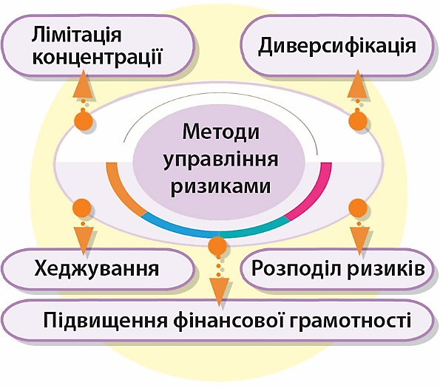

Slide 15
Лімітація концентрації ризику — це метод управління фінансовими ризиками, який полягає у встановленні обмежень (лімітів) на обсяг ризику, що може бути зосереджений в одному об’єкті, контрагенті, секторі, інструменті чи регіоні.
Диверсифікація — це метод управління ризиками, що полягає в розподілі інвестицій або ресурсів між різними активами, секторами, інструментами чи географічними регіонами, щоб зменшити вплив негативного результату в одному з них на загальний результат.

Slide 16
Хеджування — це метод управління ризиками, який полягає у використанні фінансових інструментів або стратегій для зменшення можливих збитків, викликаних змінами ринкових умов (наприклад, цін, відсоткових ставок, валютних курсів тощо).
Розподіл ризиків — це метод управління ризиками, який полягає в перерозподілі потенційних втрат між кількома сторонами шляхом договору або співучасті, щоб жоден учасник не ніс повну відповідальність за весь ризик.

Slide 17
Який метод управління ризиками, на вашу думку, найефективніший? Поясність відповідь.

Slide 18

1
Пам’ятайте: ризики — невіддільна частина економічного життя, тож їх не слід боятися,
з ними потрібно працювати.
4. Корисні
поради
2
Не кладіть усі яйця в один кошик: вкладайте кошти
в різні активи, інструменти, ринки.
3
Не вкладайте кошти в те, чого не розумієте:
у такому разі ви не зможете оцінити й контролювати ризики.
Якщо хтось обіцяє високий прибуток без ризику — це шахрайство.
4

Slide 19
5
Визначте свою толерантність до ризику: наскільки ви готові ризикувати й чим саме, щоб отримати прибуток.
4. Корисні
поради
6
Завжди пам’ятайте про ризик «чорного лебедя» (війна, пандемія чи банкрутство великих компаній) та приймайте рішення з його врахуванням.
7
Регулярно оцінюйте свої активи, щоб виявити можливі ризики.
8
Не забувайте про ризик інфляції: через зростання цін реальна дохідність у кінці може виявитися меншою від очікуваної.

Slide 20
9
Ставтеся до страхування не як до витрат, а як до захисту від серйозних фінансових втрат.
4. Корисні
поради
10
Якщо ви інвестуєте у валюті, то пам’ятайте про валютні ризики, які можуть «з’їсти» прибуток.
11
Завжди майте «план Б», тобто розуміння, що та як робити, якщо реалізується той чи інший ризик.
12
Невігластво — це найнебезпечніший ризик, тож інвестуйте у власну освіту.

Slide 21

Бажаємо успіхів!

